Slide 1


《 大 数 据 导 论 》
实验二 ：词频统计
教授 冯永 | 助教 黄旺辉
2022 秋季学期

Slide 2
实验介绍
词频统计是大数据语料库分析的常用分析操作，本次实验：
我们设计了一个有趣的择偶观词频统计分析实验，助你快速入门
快速熟悉Hadoop & Spark 基本编码操作
一个简单实例希望帮助你理解本次实验流程。

Slide 3
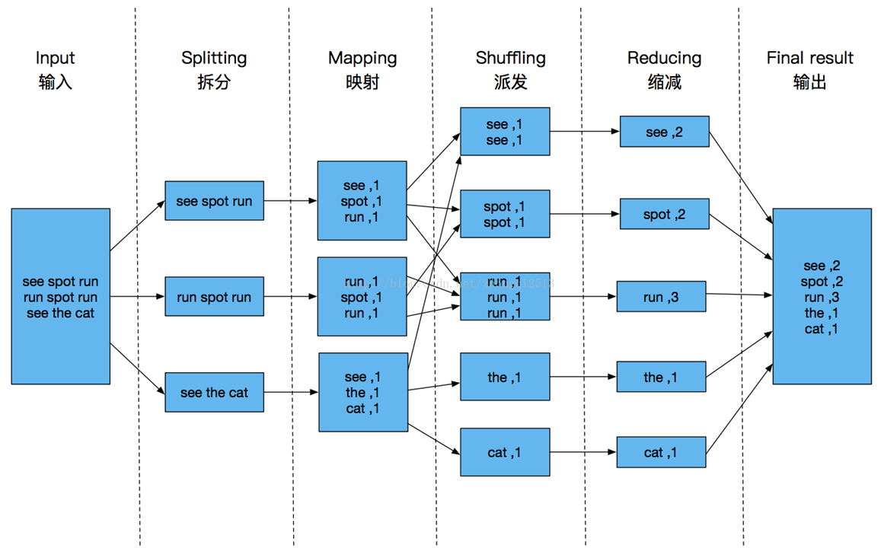

实验介绍
MapReduce词频统计示意图
Notes:
1.拆分：textFile读取文本的每一行对应是RDD里一个元素，分别进行map操作
2.映射: map函数将每个word都映射为(key,value)键值对形式，对应rdd中一个元素（元素由行→单词）
3.派发：相同key的rdd元素派发到一块
4.缩减：reduceByKey，相同key的数据合并，value值+1

Slide 4

实验目的
通过本次实验，你应该：
熟悉 Hadoop+ Spark下编程环境
掌握基于Spark的基本MAP REDUCE 操作
掌握基本大数据可视化工具
独立完成本次青年群体择偶观WordCount分析实验
希望你通过这个简单有趣的小实验，帮你初步掌握Hadoop 和 Spark 编程。

Slide 5
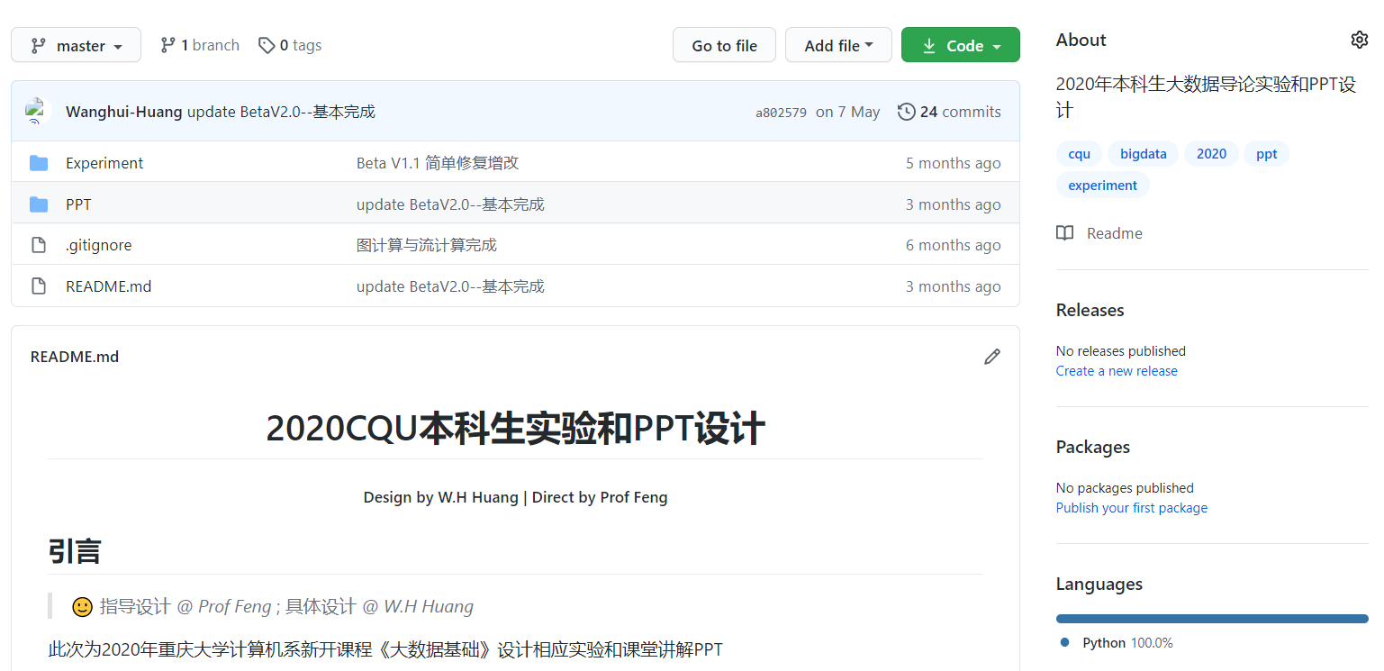
实验流程
1. 下载Github项目
https://github.com/Wanghui-Huang/CQU_bigdata

Slide 6
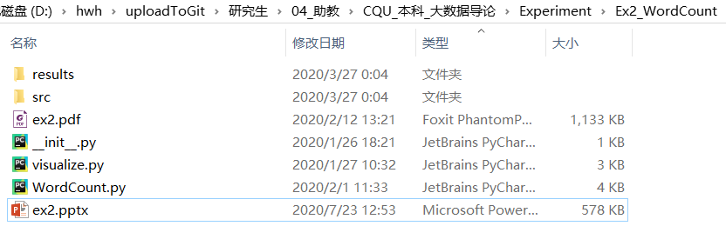

实验流程
2. 打开目录 path/to/Experiment/Ex2_WordCount
1.结果保存目录
2.相关资源文件
3.待完成的py文件
ex2.pdf ：实验指导手册
ex2.pptx： 实验简单讲解介绍ppt

Slide 7

实验事项
本次实验，注意事项如下：
组队 ：请自行选择沟通组成2~3人小队，并推选组长
报告 ：本次实验不涉及分布式操作，因此无论哪种环境搭建方式
一组一份报告即可，成绩说明请查看2.0小节
答疑 ：原则上助教和老师不直接参与答疑，需要组员之间充分沟通后再寻求帮助

